Slide 1
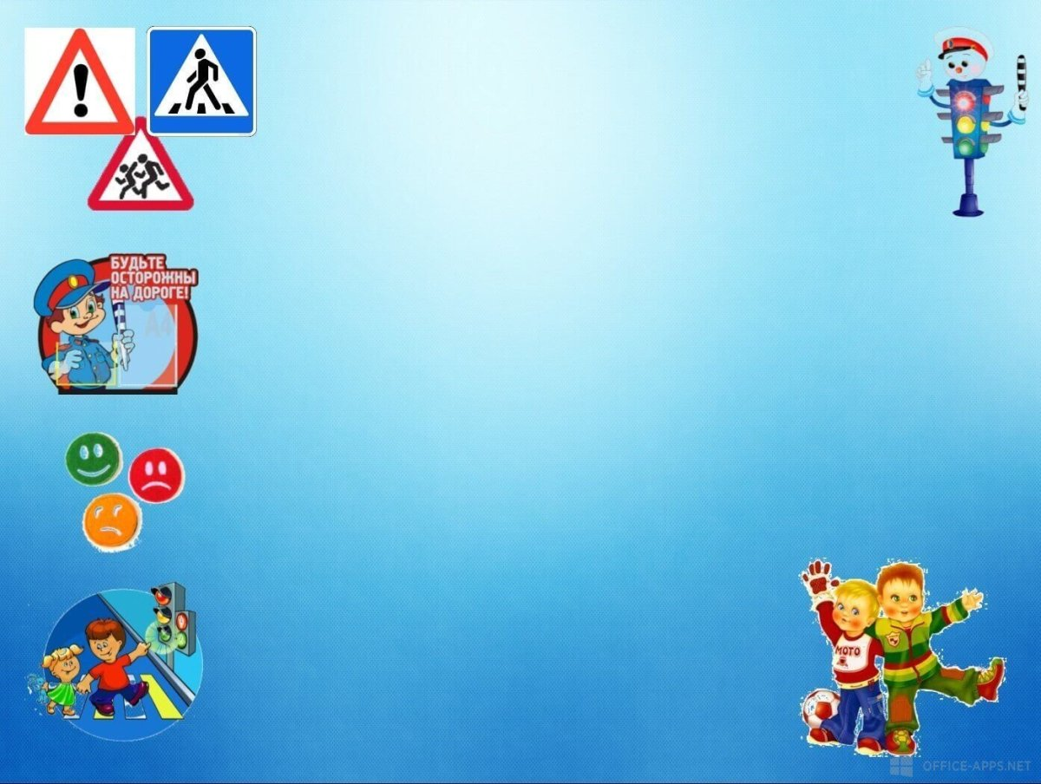
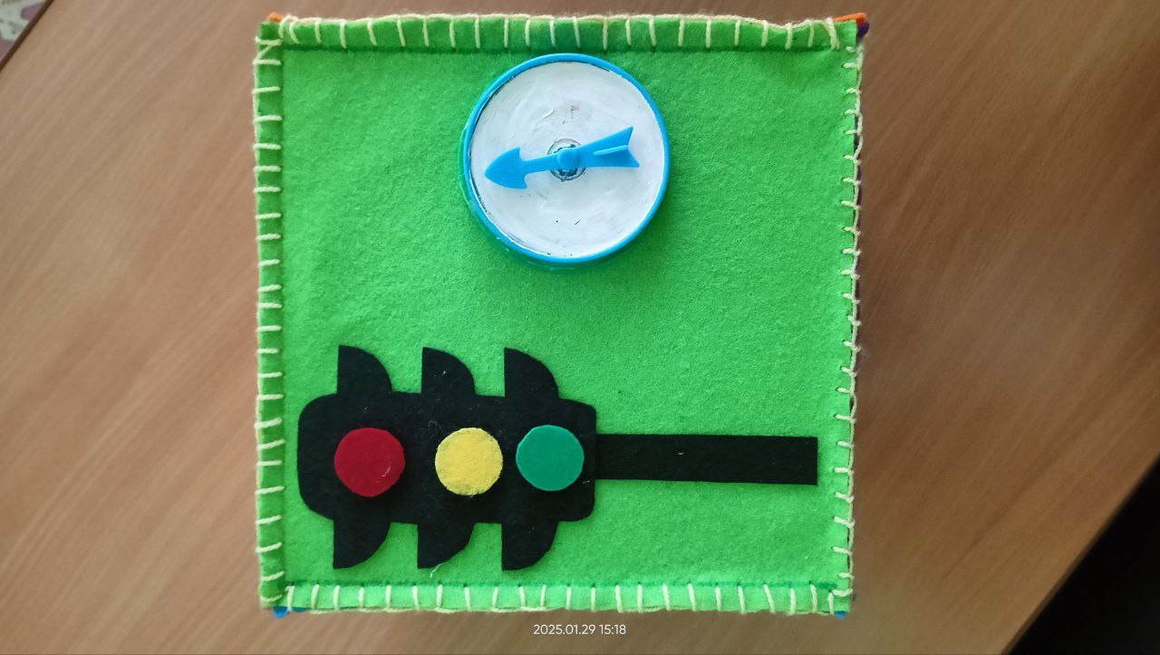
Дидактическое пособие
«Куб безопасности»
для детей 4-7 лет.
Подготовила воспитатель I категории:
Файзриева С. А.

Slide 2
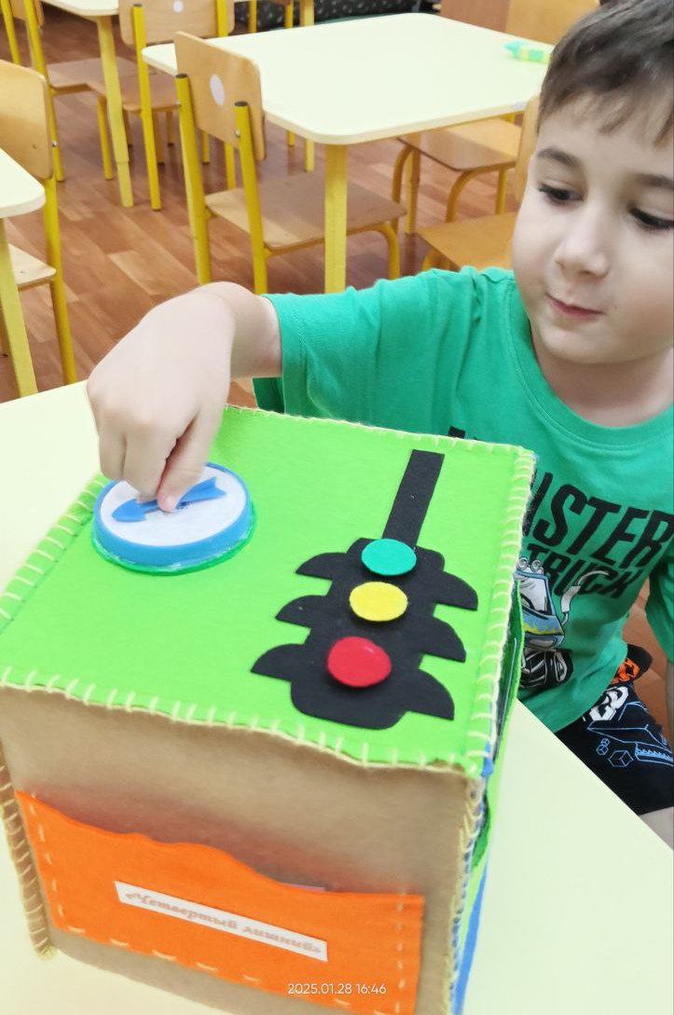
Правила игры: ребёнок крутит
стрелку (можно по считалке) и выполняет
то задание, на которое указывает стрелка.
В данное пособие входят следующие дидактические игры :

Slide 3
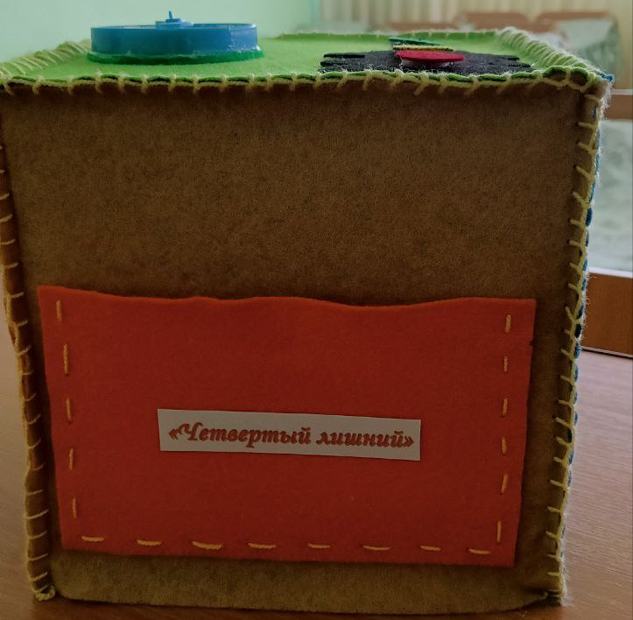
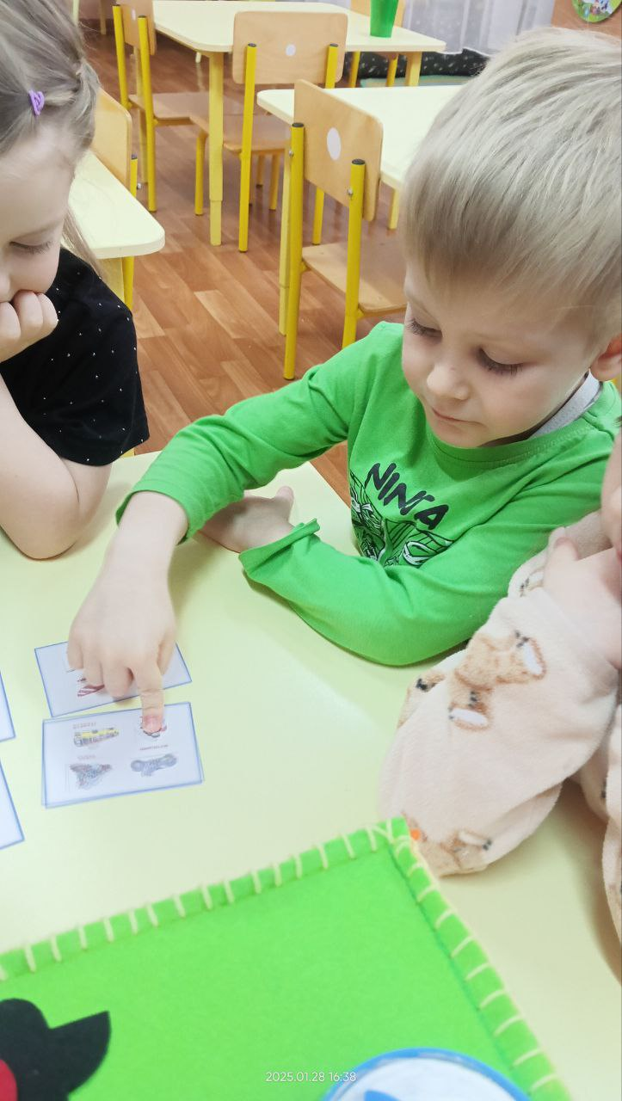
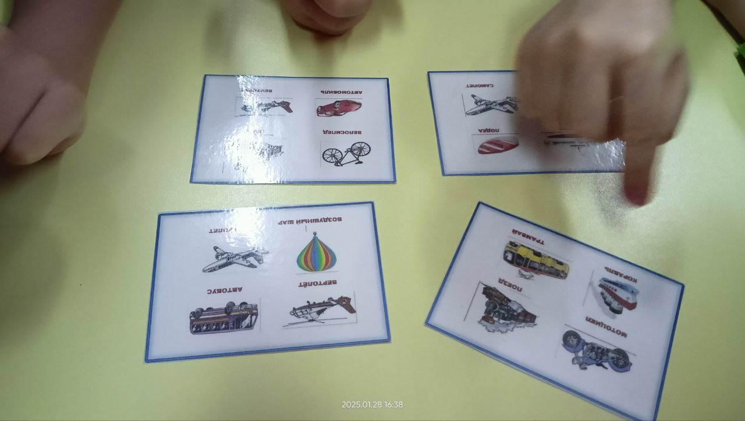
«Четвёртый лишний».
Цель: закреплять знания о видах транспорта (водный, наземный, воздушный); умение группировать транспорт путём подбора соответствующих картинок.

Slide 4
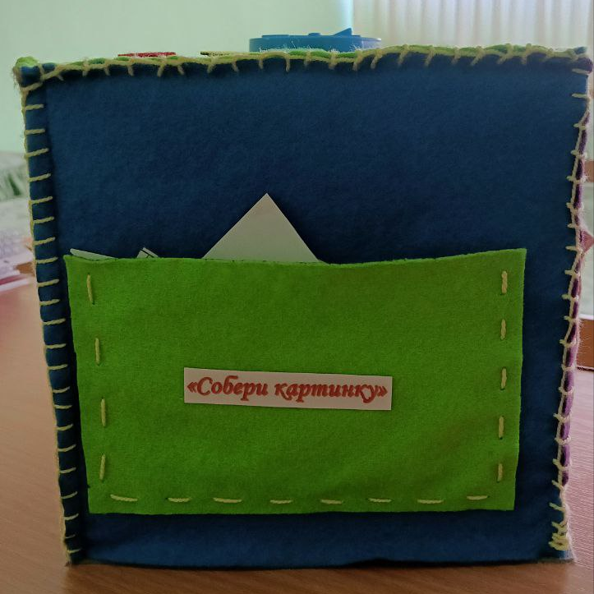
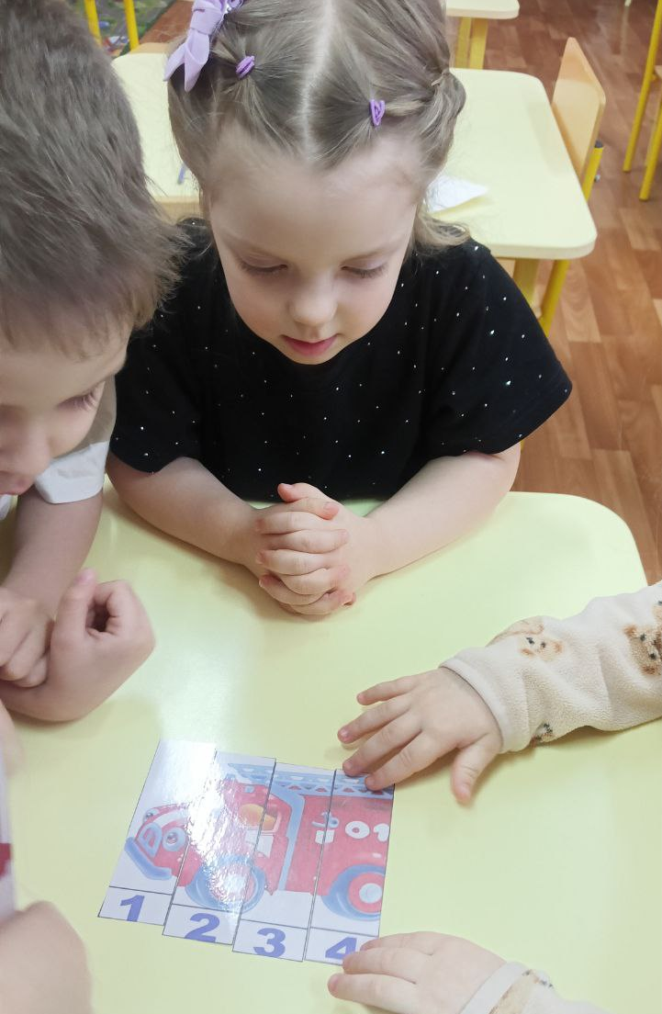
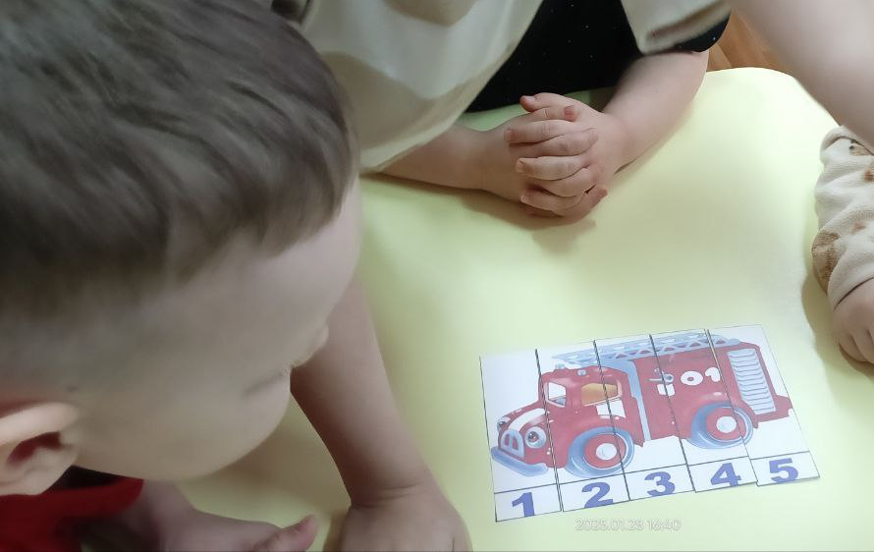
«Собери картинку».
Цель: собрать целое из частей

Slide 5
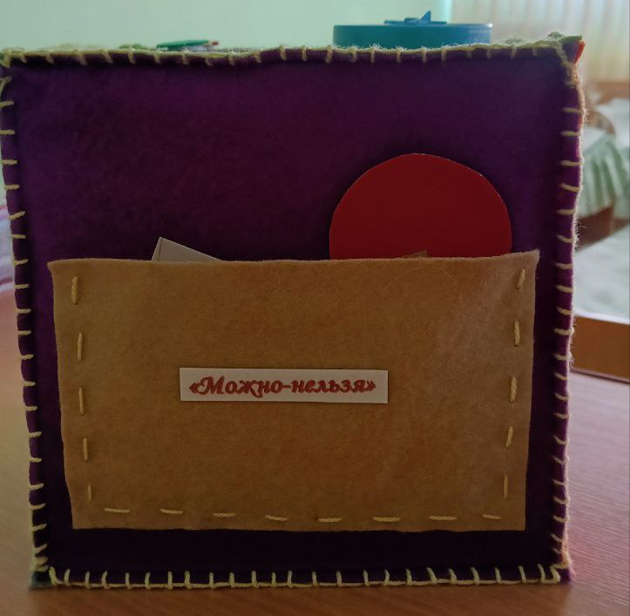
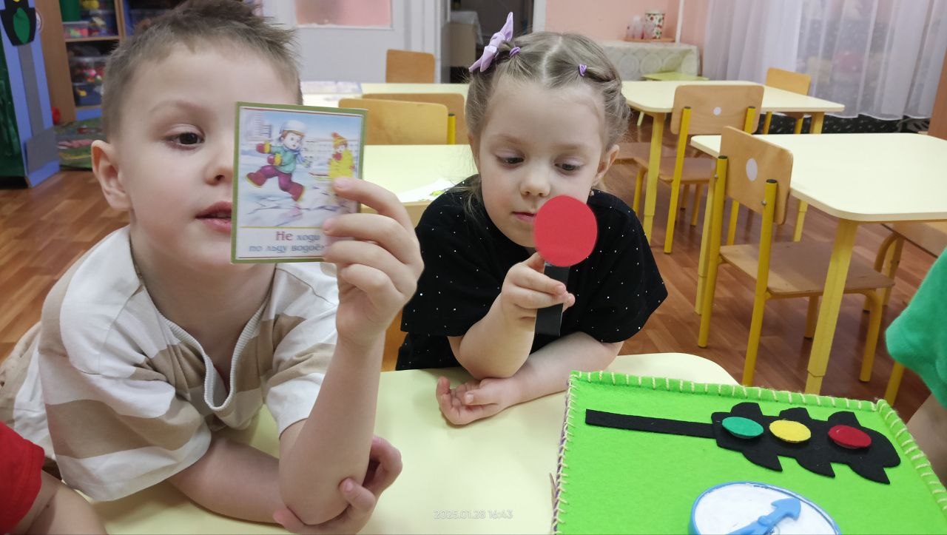
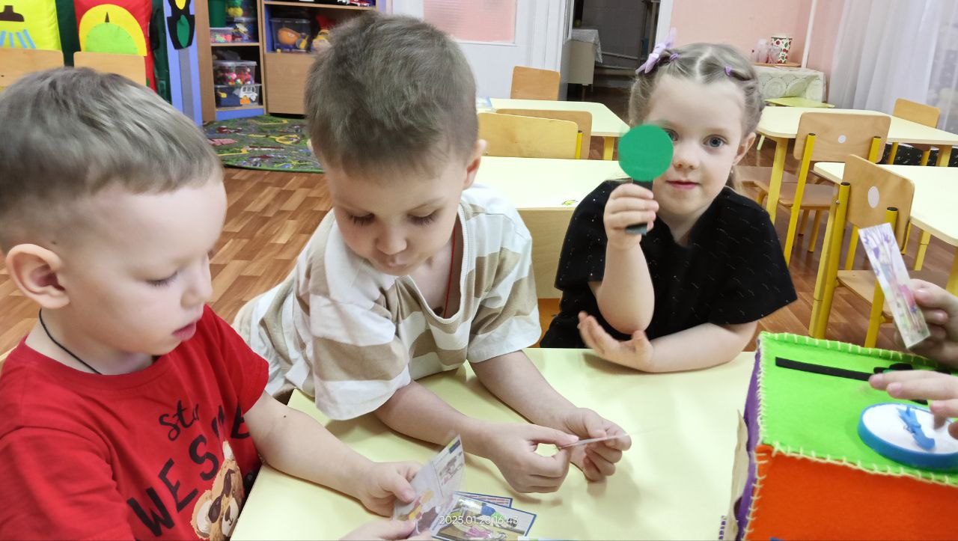
«Можно – нельзя».
Цель: расширять знания детей о правилах поведения на улицах города, подкрепляя свои ответы положением кружка соответствующего цвета (зелёный – можно, красный – нельзя).

Slide 6
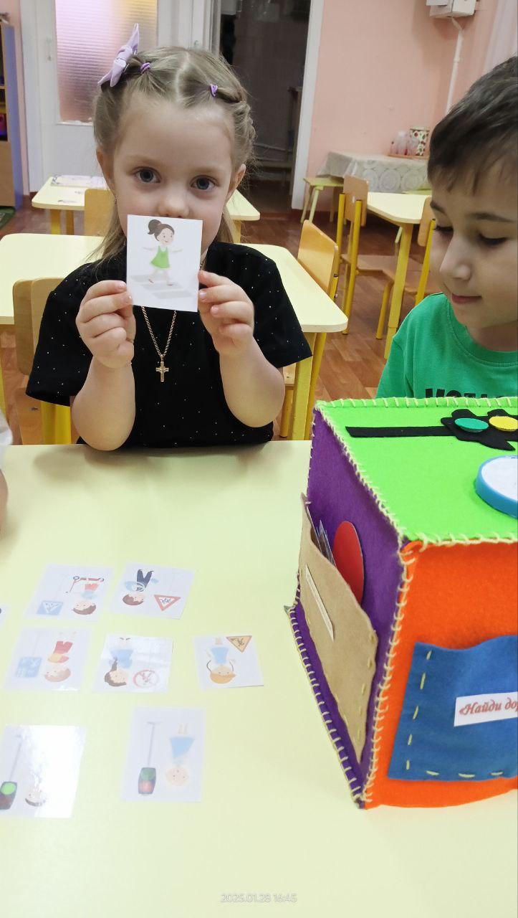
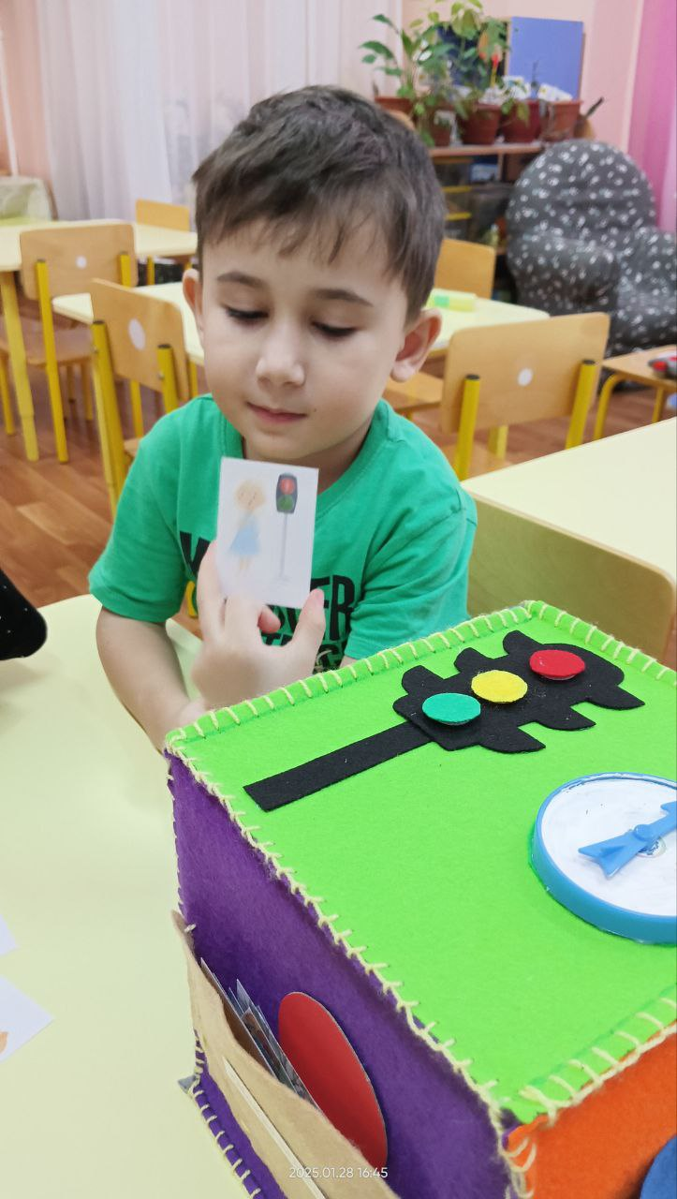
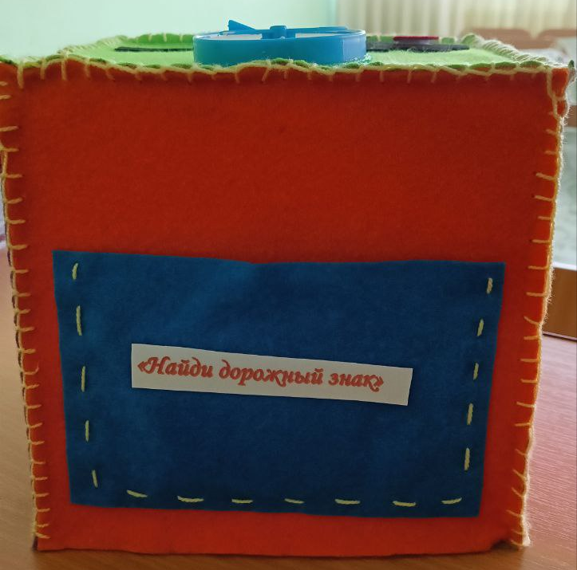
«Подбери картинку».
Цель: изучать дорожные знаки, учить ориентироваться в дорожно– транспортной обстановке, подбирать картинку, соответствующую знаку.

